Slide 1


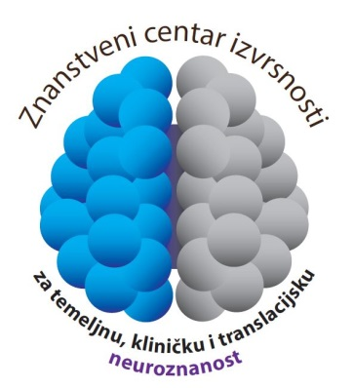


Lokalizacija i narav svijesti ppt na http://dementia.hiim.hr
Prof. dr. sc. Goran Šimić, dr. med.
Zavod za neuroznanost
Hrvatski institut za istraživanje mozga
Medicinski fakultet Sveučilišta u Zagrebu
Republika Hrvatska
22. ožujka 2022. Zagreb
IP-2019-04-3584 (2020-2024)
KK.01.1.1.01.0007 ZCI-Neuro

Slide 2
Sadržaj
Otkriće retikularne formacije (RF) i ascendentnog retikularnog aktivacijskog sustava (ARAS)
Dvije glavne dimenzije svijesti: budnost i svjesnost te njihova disocijacija u različitim stanjima
Otkriće i uloga mreže temeljnog načina rada (default mode network, DMN) u svjesnosti
Temeljne postavke, prednosti i nedostatci u literaturi najviše spominjanih teorija svijesti
Teorija dijeljenja informacija u zajedničkom radnom okružju (global neuronal workspace theory of consciousness, GNW)
C0, C1 i C2 svijest i AI

Slide 3
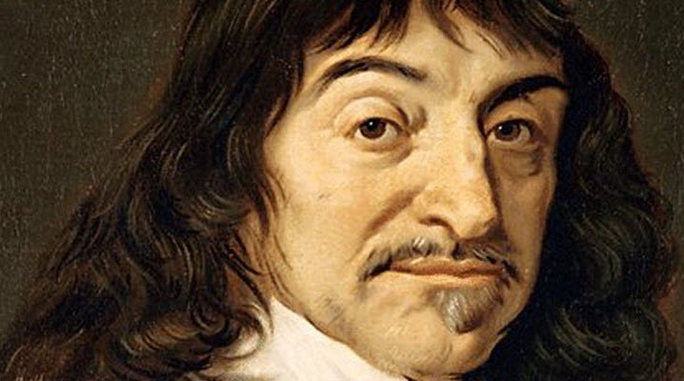
René Descartes (1596-1650)
Jedna od najranijih preteča pokušaja davanja odgovora na pitanje što je svijest uobičajeno se smatra dualnost uma i tijela
Prema Descartesu „ja” koje misli zna da postoji dok misli, a ta je „prva i najvažnija istina” sadržana u njegovoj poznatoj izreci: „Mislim, dakle jesam” (franc. „Je pense, donc je suis”; lat. „Cogito ergo sum”)
Dualistički kartezijanski okvir, u kojemu su um (res cogitans) i tijelo/materija (res extensa) dva odvojena ontološka entiteta, prema Descartesu su u interakciji samo u epifizi
Ilustracija puta boli iz dijela Les Passions de l’âme (Passions of the soul) u Traite de l'homme
(Treatise of man, Traktat o čovjeku) Renéa Descartesa (1649.)

Slide 4
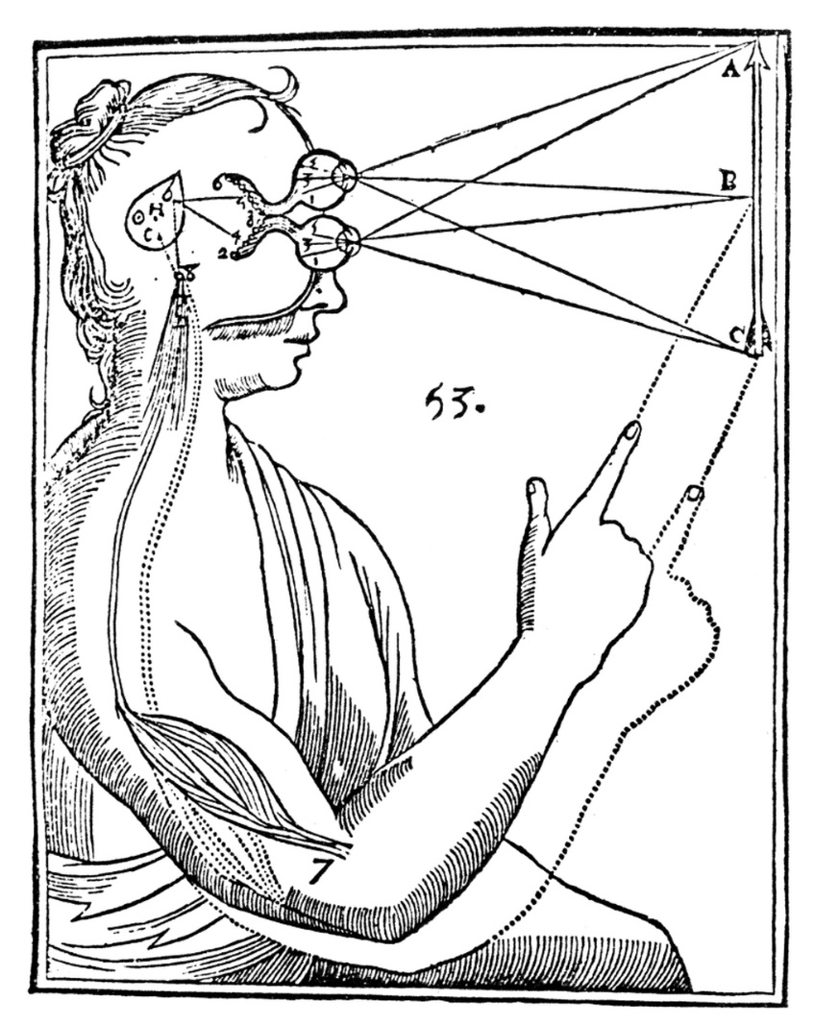
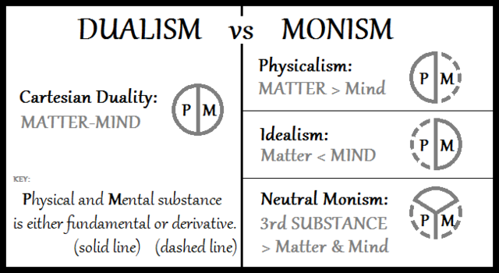
René Descartes (1596-1650)
Ilustracija vidnog puta Principia Philosophiae (Principles of philosophy) Renéa Descartesa (1644. na latinskom, izdanje na francuskom 1647.)

Slide 5
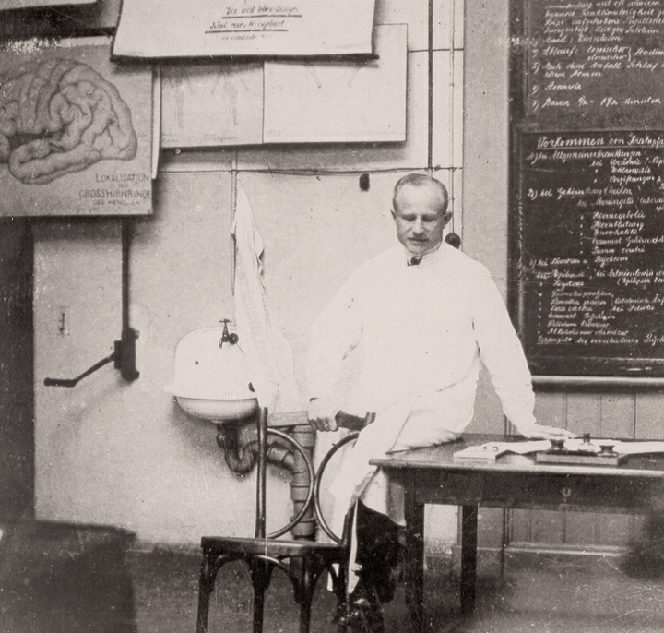
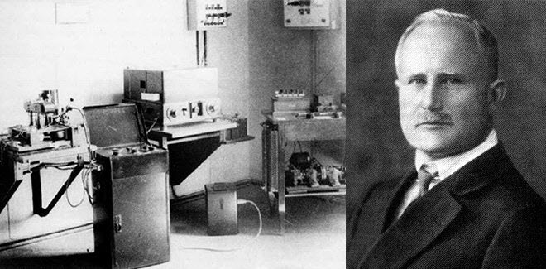
Hans Berger
(1873-1941)
- Richard Caton (1842-1926) 1874/75 galvanometrom otkrio električnu aktivnost mozga zeca, psa i majmuna
1924. H.B: „EEG je popratni fenomen kontinuiranih procesa koji se odvijaju u mozgu, baš kao što EKG predstavlja popratni fenomen kontrakcija pojedinih segmenata srca.”
Edgar Adrian „potvrdio” EEG tek 1934 (+ Charles Sherrington NN1932 za ↑ν AP uslijed ↑I, A=, all-or-none)
NN: 1936AHfalse1963, 1940o, 1942X, 1947X
2005 bilješke iz dnevnika: „Ich bin gerne bereit, wieder als Gutachter bei zu arbeiten das Gericht für genetische Gesundheit in Jena, für das ich Ihnen danke”
Berger H. Über das Elektrenkephalogramm des Menschen.
Arch. Psychiatr. Nervenkrank. 1929; 87: 527-570. (+ 12 –II– do 1938.)

Slide 6

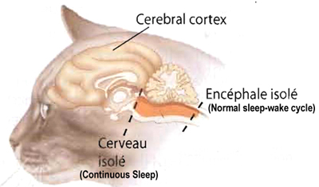
Frédéric Bremer (1892-1982)
Nakon što je s Baileyem 1921. otkrio da se oštećenjem
hipotalamusa štakora može izazvati dijabetes insipidus,
Bremera je zainteresirao nalaz da su navedne životinje
nakon navedene procedure, osim simptoma polidipsije
i poliurije, bile i izrazito pospane
Stoga je odlučio testirati što bi se dogodilo presjecanjem
mozga interkolikularnim transverzalnim presjekom na
razini srednjeg mozga (cerveau isolé presjek,
„mezencefalička mačka”) čime veliki mozak ostaje
izoliran od moždanog debla i leđne moždine
RF
cerveau isolé
Kad je opća anestezija eterom prestala, uočio miozu i spuštanje očnih jabučica prema dolje i medijalno, a u EEG-u alfa valove 7-10 Hz, što ga je navelo na pogrešan zaključak da mačka spava te da je time potvrdio svoju „deaferentacijsku hipotezu” nastanka sna zbog nedostatka osjetnih informacija iz leđne moždine, a zapravo se radilo o trajnoj komi.
Bremer F. Cerveau "isolé" et physiologie du sommeil. C. R. Soc. Biol. 1935; 118: 1235-1241.

Slide 7
Frédéric Bremer (1892-1982)
U drugoj vrsti pokusa u kojem je presjecanje napravio
neposredno iznad mjesta gdje se spajaju moždano
deblo i leđna moždina (encéphale isolé)
Iako je njime onemogućio pritjecanje osjetnih informacija iz leđne moždine, komunikacija između velikog mozga i moždanog debla ostala je netaknuta, a rezultat je bio potpuno suprotan od prethodnog. Za razliku od stanja trajnog „sna“, odnosno kome „mezencefaličke mačke“ (cerveau isolé), ovakvo presjecanje nije doveo do promjena u ciklusu budnosti i spavanja koje bi se razlikovale od onih u zdrave mačke.
I taj je nalaz Bremer pogrešno protumačio u skladu sa svojim uvjerenjem da san nastaje zbog privremene deaferentacije moždane kore, odnosno da je san manifestacija smanjenja „kortikalnog tonusa“ koji se održava „kontinuiranim dotokom osjetnih informacija u veliki mozak“
RF
encéphale isolé
Frédéric Bremer 1892-1982: a pioneer in sleep research. Sleep Med. Rev. 2000; 4: 505-514

Slide 8
1949: Električno podraživanje RF-a dovodi do razbuđivanja mačke koja spava
Giuseppe Moruzzi
Horace Magoun
Moruzzi G, Magoun HW. Brain stem reticular formation and activation of the EEG. Electroencephalogr. Clin. Neurophysiol. 1949; 1: 455-473.
Notes:
14 godina kasnije

Slide 9
1951: RF i ARAS
Starzl TE, Taylor CW, Magoun HW. Collateral afferent excitation of reticular formation of brain stem. J. Neurophysiol. 1951; 14: 479-496.
Ramón-Moliner E., Nauta W. J. H. The isodendritic core of the brain stem. J. Comp. Neurol. 1966; 126: 311-336.

Slide 10
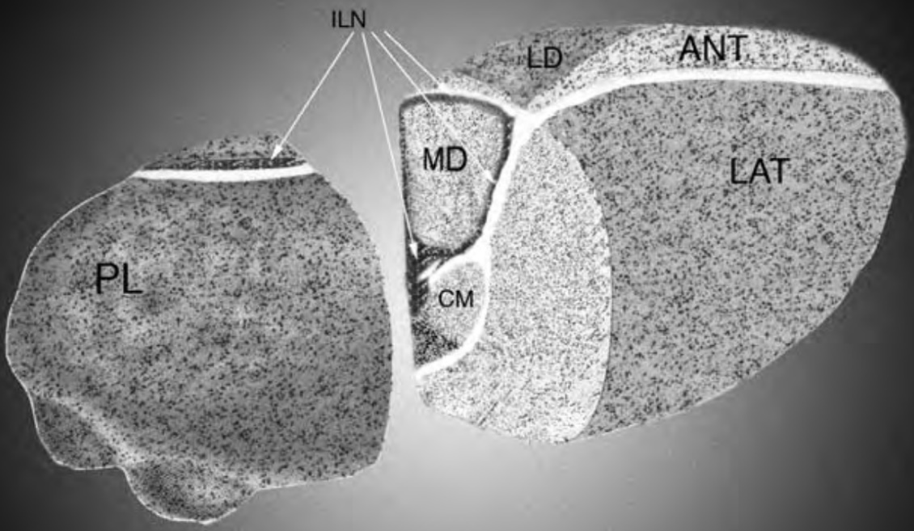
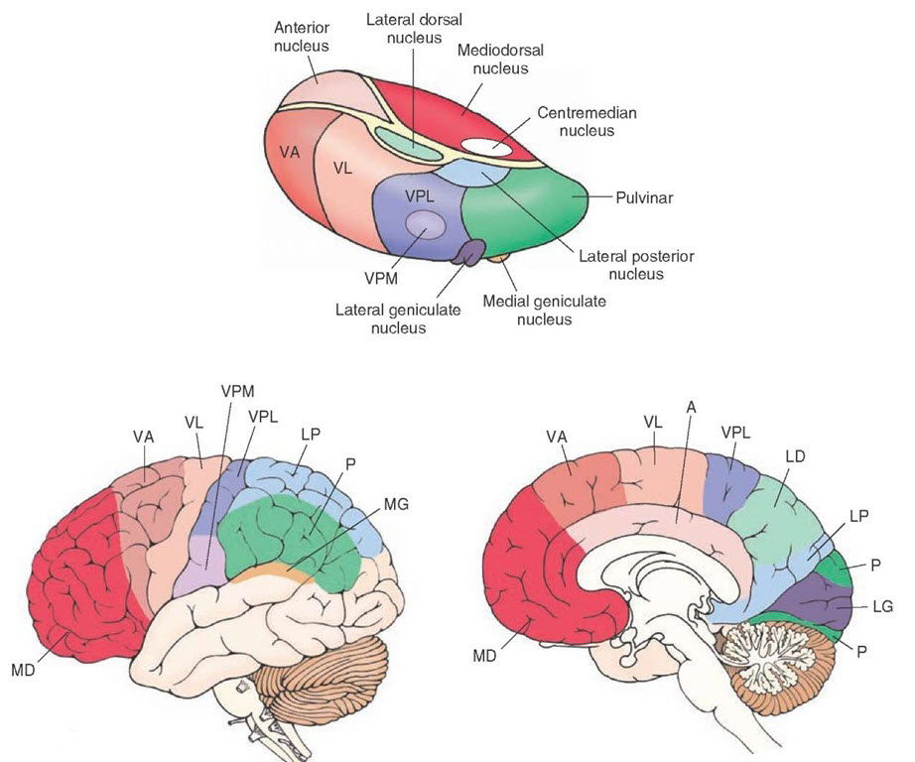
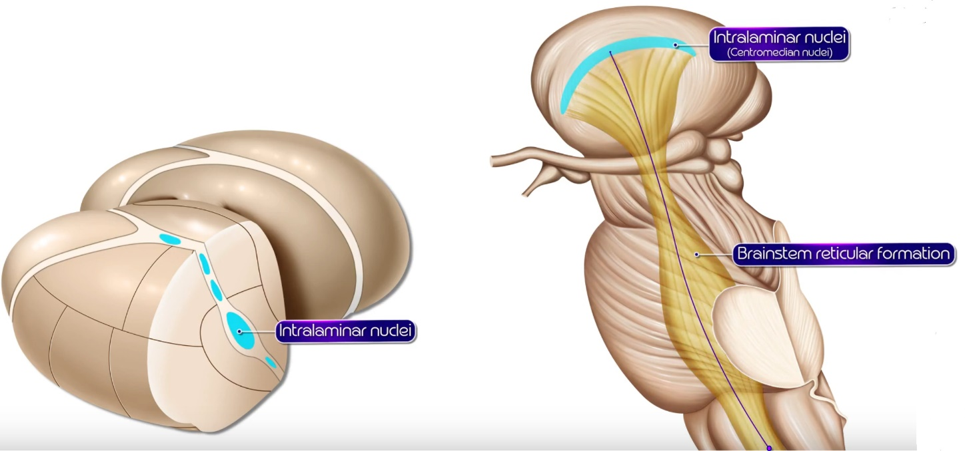
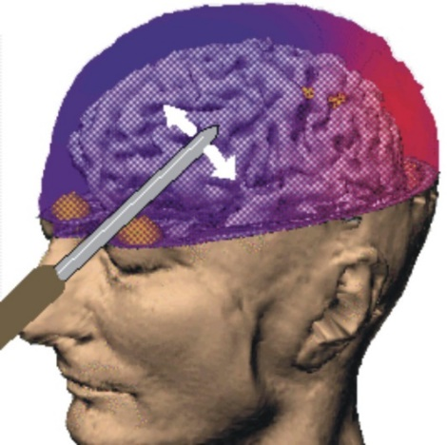
Intra-laminarne talamičke jezgre
dorzalni talamus
stereotaksijsko podraživanje IL jezgara dovori do povećane pozornosti (arousal reaction)
Lee B.H. et al., Acta Anat. 1985; 123: 1-8
– 10 squirrel monkeys
Walter Freeman 1945. „icepick” lobotomija
PF
CM

Slide 11
1954: theta ritam u hipokampusu
1953: REM san
Aserinsky Eugene, Kleitman Nathaniel. Regularly occurring periods of eye motility, and concomitant phenomena, during sleep. Science 1953; 118: 273–274.
Green John, Arduini Arnaldo. Hippocampal electrical activity in arousal. J. Neurophysiol. 1954: 17: 533-557.

Slide 12
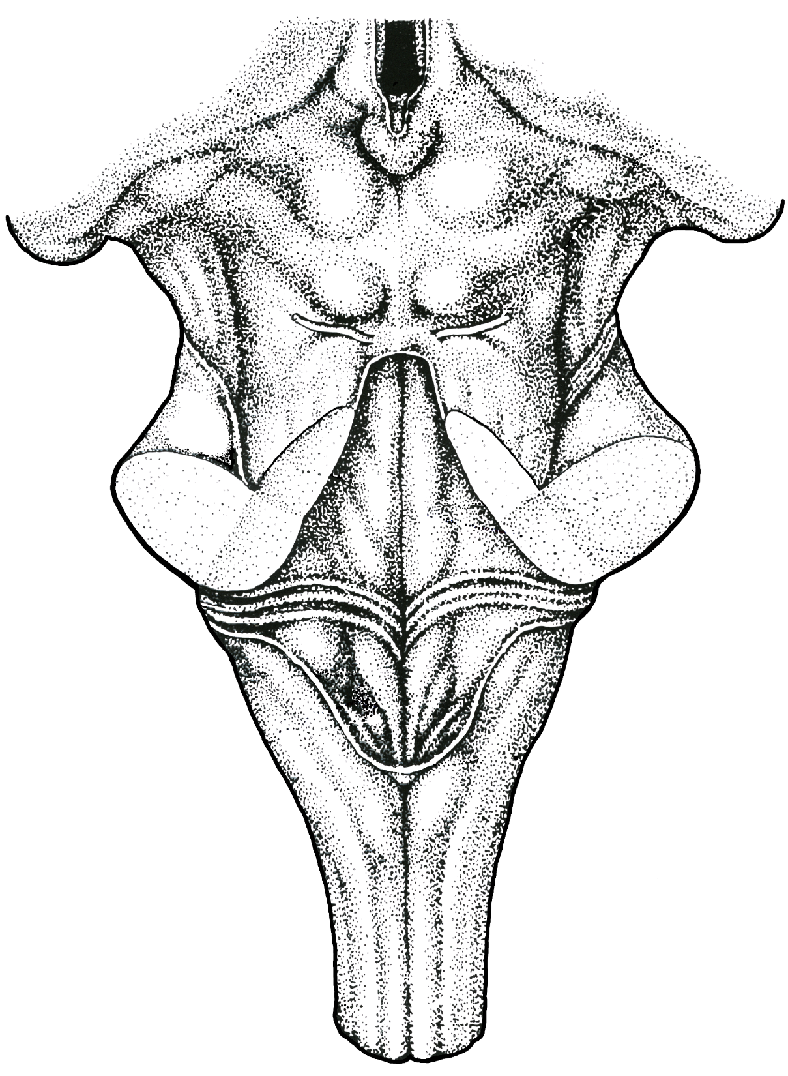
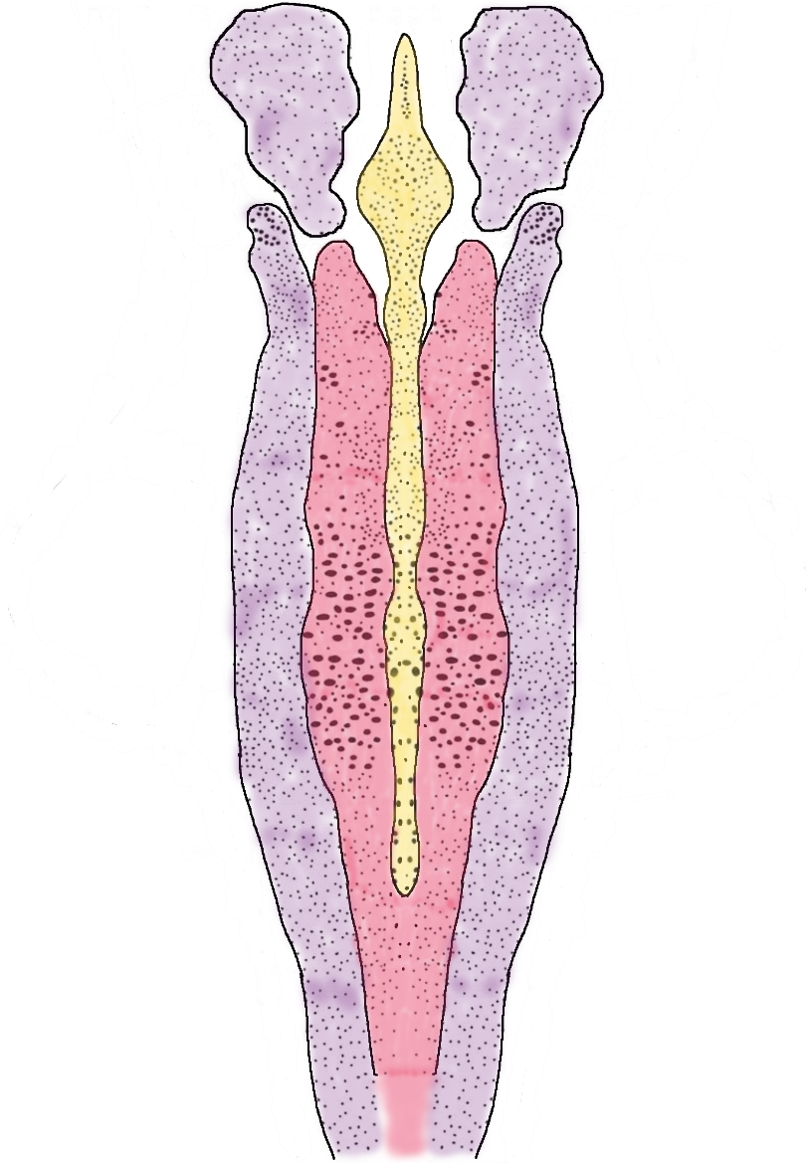

limbičko polje mezencef.
F|F odgovor: motorička
imobilnost, hipoalgezija
medijana skupina (nuclei raphes)
B5-B9
pov. s osjetnim i motoričkim putevima
medijalna (magnocelularna) skupina
A10 (VTA)
lateralna (parvocelularna) skupina
(area tegmentalis lateralis)
PAG
NC & NSC
inervacija mišića grkljana i glasnica: glasovno izražavanje emocija i kad je oštećena CCx
(jauci, krici, plakanje, smijeh)
B7 (NRD)
NAmb
Ch5 (PPN)
LPBN
Ch6 (LDTN)
B6 (MRN)
A6 (LC) REM-exec
CO₂ i H⁺ senzor za regulaciju disanja
MPBN
CPGs:
- disanje
- rad srca
- autonomni refleksi:
krvnožilni refleksi, gutanje, kihanje, kašnjanje, povraćanje..
B5 (NRPo)
NRTPo
NRPC
B3 (NRM)
GiRN
B2 (NRO)
NAmb
B1 (NRPa)
silazni sustav endogene opioidne analgezije – gate-control of pain (Ronald Melzack, Patrick Wall, 1965)
B1-B3
interneuroni stražnjeg roga presinaptičkom inhibicijom preko opioidnih rec. smanjuju ulaz bolnih signala u SŽS
Notes:
Neke jezgre RF-a povezane su sa sviješću, a neke nisu
Medijana skupina se naziva i srednjocrtna; mindfullness breathing focuses on internal operations and reliefs stress

Slide 13
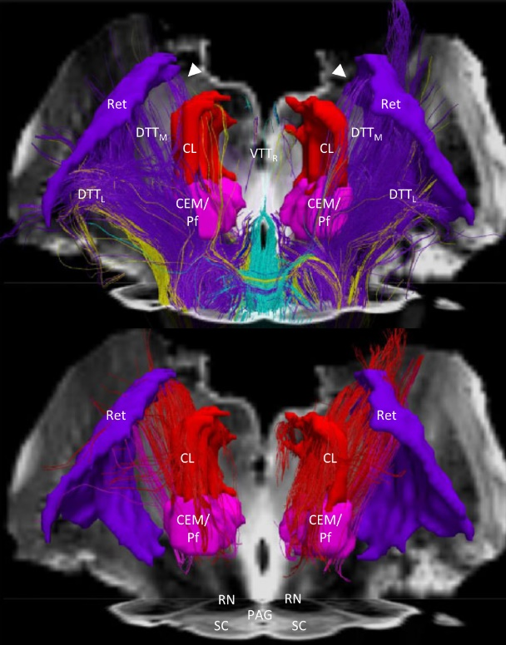
NC&NSC
NRTPo
Ch5
MBPN
B7
B6
A6
A10

Slide 14
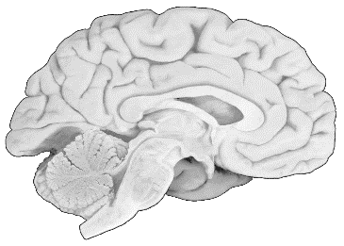
Dvije glavne dimenzije svijesti
sindrom
zaključanosti (LIS)
potpuno svjesna budna
osoba
VS/UWS
mjesečarenje
mali napadaj (apsans)
složeni parcijalni napadaji
MCS- MCS+ EMCS
Stupanj budnosti
(ARAS)
pospanost
lagani san
duboki san (SWS)
opća
anestezija
REM
koma
Razina svjesnosti (frontoparijetotalamičke mreže)
Notes:
Slika 3. Pojednostavljeni prikaz dviju glavnih komponenti svijesti: budnosti (wakefulness) i svjesnosti (awareness).

Slide 15
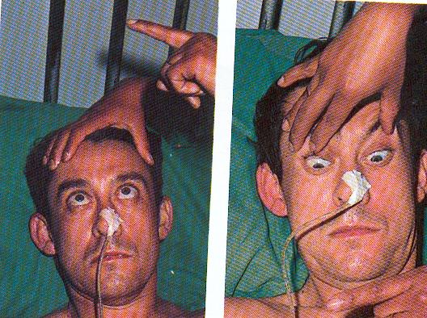
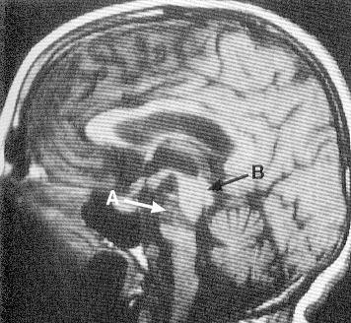
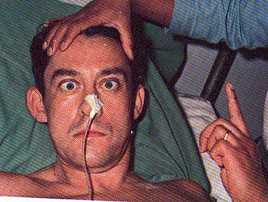
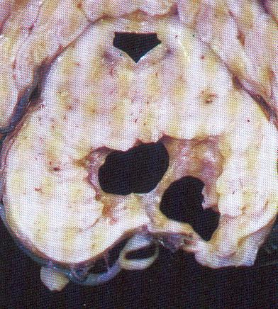
Sindrom zaključanosti (locked-in syndrome)
ARAS
VS/UWS
MRI istog 38-god. bolesnika
CST
38-godišnji bolesnik s LIS-om
Parsons M. 1993. Clinical atlas of clinical neurology
53-godišnji bolesnik s LIS-om;
transverzalni presjek moždanog debla

Slide 16
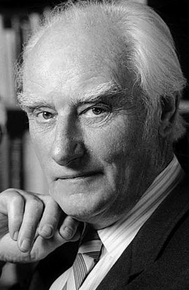
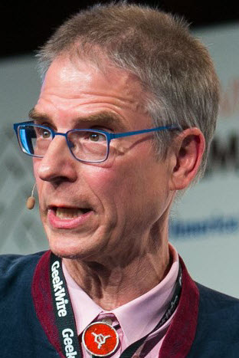
1990: Francis Crick , Christoph Koch
Crick F, Koch C. Toward a neurobiological theory of consciousness. Sem. Neurosci. 1990; 2: 263-275.

Slide 17
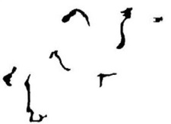
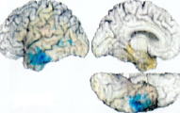
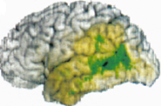
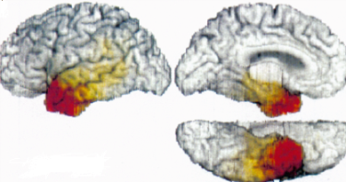
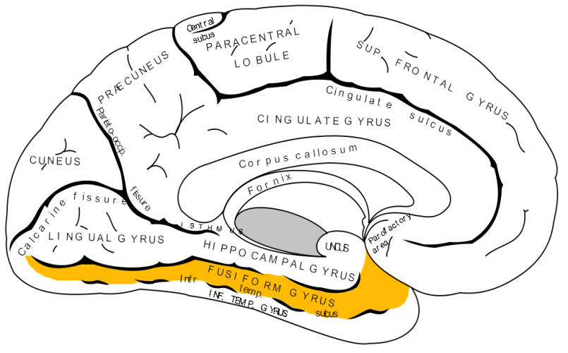
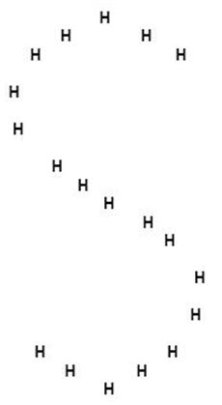
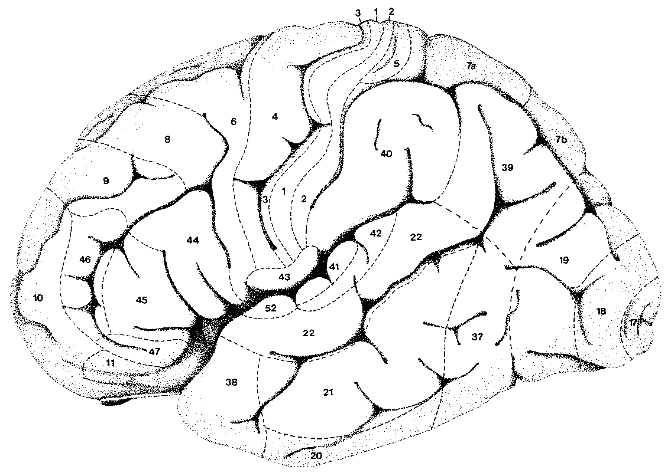

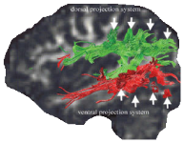

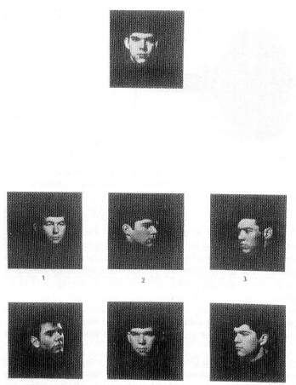




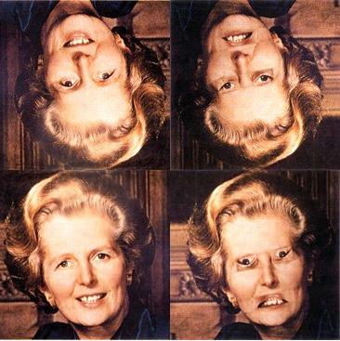
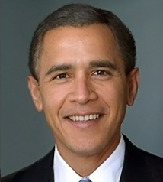


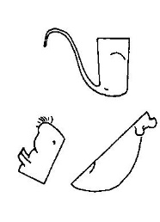
Problem vezivanja vidne pozornosti
više epicentra u lat. temp. i temporopolarnoj moždanoj kori, fuziformnoj vijugi…
ŽIVOTINJE
ALATI
LICA
EGO
LH čita „H”
DH čita „S”
V4
“GDJE” put
R
R
V3
V2
ALLO
V5
R
BA37 i 20 (prednji i srednji dio fuziformne vijuge – percepcija objekata i lica), granica BA19 i BA37 – percepcija Riječi
“ŠTO” put
Vidna integracija je stupnjevit proces: nepoznata lica aktiviraju samo unimodalne areje u i oko fuziformnog girusa, dok poznata aktiviraju i transmodalna područja, napose u prednjem dijelu srednjeg sljepooč. girusa
(hemi)akromatopsija (clV4), anomija za boje,
(hemi)akinetopsija (clV5)
vidna objektna agnozija (D), čista aleksija –
vidno prepoznavanje riječi (L)
deficit vidne integracije (D) – Hooperov test
asocijativna prozopagnozija (D)
diskonekcijski sindromi: vidna amnezija (L), vidna
hipoemocionalnost (D), Capgras sy (D): ”ova mačka izgleda baš kao i moja”
„ti si dvojnik moga prijatelja”
Fregoli sy

Slide 18
Teorija metastabilnosti
kao temelj za svjesnu aktivnost kroz sposobnost za integraciju više različitih funkcionalnih dijelova moždane kore
relativna faza
Repeleri (nestabilne fiksne točke)
Atraktori (stabilne fiksne točke)
metastabilnost (A) nalazi negdje između potpuno povezanih, integriranih stanja (C, D) i potpuno nevezanih, odvojenih stanja (E)
Tognoli E, Kelso JAS. Brain coordination dynamics: true and false faces of phase synchrony and metastability. Prog. Neurobiol. 2009; 87: 31-40.

Slide 19
Binocular rivalry
Subliminal priming
suparništvo hemisfera za perceptivnu dominaciju
nakon kraćeg razdoblja „navikavanja” događa je alternacija svakih nekoliko sekundi
to je umjetno izazvano stanje jer se u normalnim okolnostima slike iz oba oka stapaju
kad na lijevo i desno uho slušamo različite rečenice, možemo pozornost usmjeriti samo na jednu (što ne znači da ona druga ne biva procesirana)
percepciju bez pozornosti (svjesnosti) vidimo u brojnim fenomenima poput rezidualnog vidnog kapaciteta (blindsight), maskiranjem (prekrivanjem) vidnog podražaja dovodimo do njegovog nesvjesnog (subliminalnog) procesiranja (koje utječe npr. na kasnije brže prepoznavanje sličnih podražaja - priming; slično se uočava i kod njušnog procesiranja (blindsmell, binaral rivarly – banana - mint, malo njušimo jedan miris, malo drugi, ako se zamijene na lijevu i desnu nosnicu – to ne možemo razlikovati), kao i kod nesvjesnog procesiranja zastrašujućih lica u slijepom dijelu vidnog polja (blindfear) – fMRI pokazuje aktivaciju amigdaloidne jezgre
Notes:
Sadržaj svijesti je kao posuda – samo je pitanje što ćemo u nju staviti

Slide 20
Glavne paradigme u istraživanjima C.
„Zamišljajte da igrate tenis”
„Javite se kad izgovorim vaše ime”

Slide 21
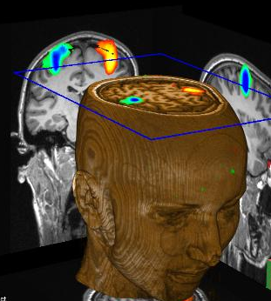
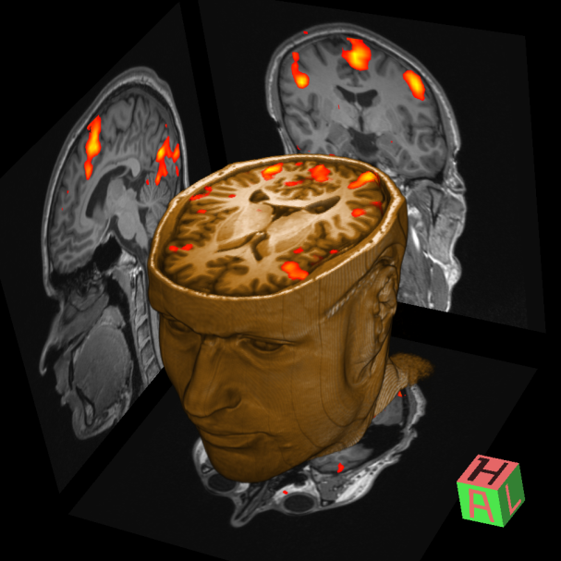

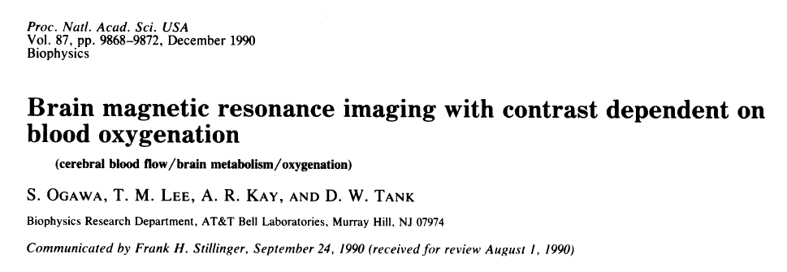
fMRI i otkriće DMN-a
3. VII 1977. – 1. MRI na živom čovjeku
non-invasive method to measure brain’s activity
is an indirect measurement of vascular and hemodynamic signals
most important variant uses BOLD signal
Seiji Ogawa 1990, AT&T Bell labs, Murray Hill, NJ, USA (1. task-related fMRI)

Slide 22
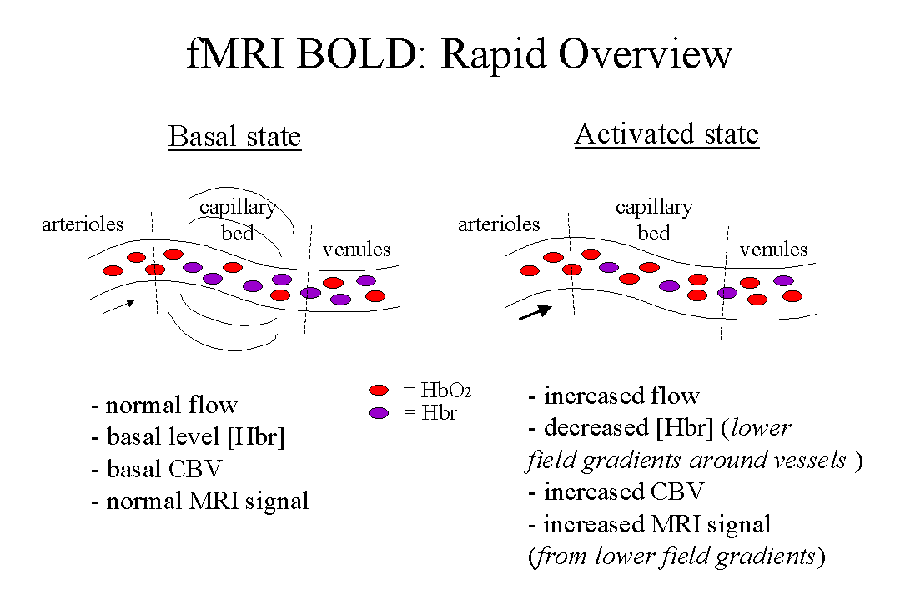
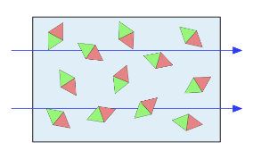
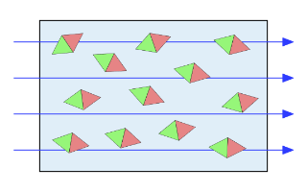
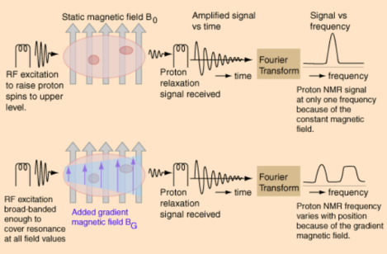
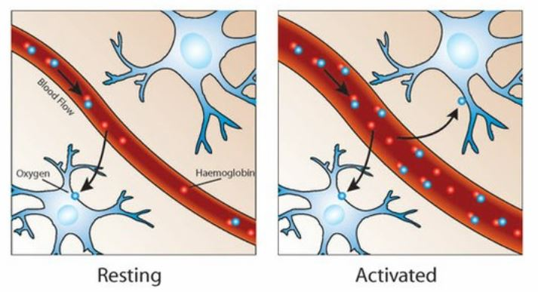
oksiHb je dijamagnetičan (kroz magnetno polje prolazi bez deformacija), a deoksiHb paramagnetičan (u magn. polju dobiva dodatni inducirani magnetizam istoga smjera kao i polje)
Blood Oxygen Level Dependent signal
HbO₂
M_{xy}
Signal
M_{o} sinθ
T₂* activation
T₂* control
S_{activation}
S_{control}
ΔS
Hbr
TE_{optimum}
time

Slide 23


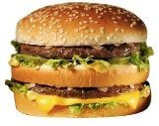
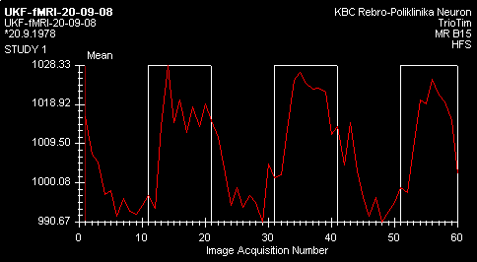
Promjene u intenzitetu BOLD signala (1-5%)
30 s
30 s
30 s
30 s
30 s
30 s
1020
2,5%
995
Relativno su male s obzirom na zadatak (npr. ovdje paradigmu imenovanja)

Slide 24
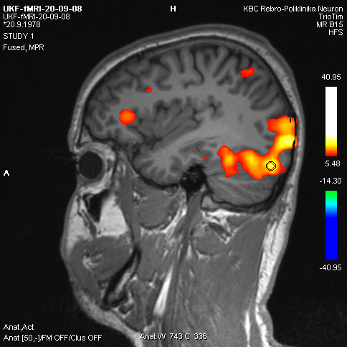
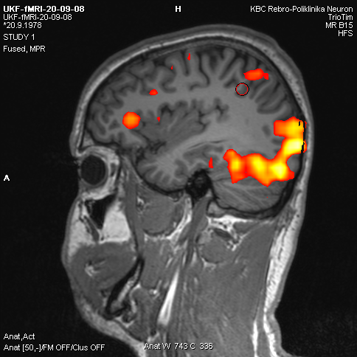
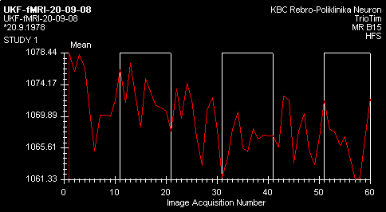
The relationship between baseline BOLD signal and stimulus-evoked BOLD signal
stimulus
stimulus
stimulus
-
-
-
Positive
correlation
stimulus
stimulus
stimulus
-
-
No correlation

Slide 25
Task-related fMRI
An experimental task of interest is presented alternately with a control task and the BOLD signal during the experimental task is compared to the BOLD signal during the control task
The difference between baseline and task-related activation accounts for about 1–5% of the total BOLD signal
Thus, compared to ongoing ‘baseline’ brain activity, only a small percentage is needed to respond to an external stimulus
However, the functions of this vast amount of baseline activity remained unclear

Slide 26
Resting-state fMRI
Focuses on spontaneous, rather than task-induced, fluctuations in BOLD signal
In the first resting-state fMRI study (Biswal, Magn. Reson. Med., 1995), the time course of a seed region-of-interest (ROI) in the left motor cortex was correlated with the time course of all other brain voxels
The resulting map demonstrated functional connectivity between the left and right motor cortex even in the absence of a task
fMRI has since been used to demonstrate that the brain is segregated into a wide array of 8-15 or more functional networks mediating a host of sensory, motor, cognitive, and affective functions (Smith et al., PNAS, 2009; Šimić et al., 2014)

Slide 27
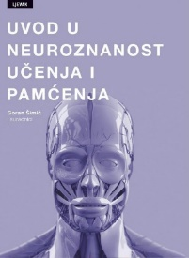
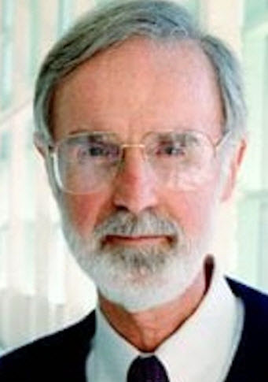

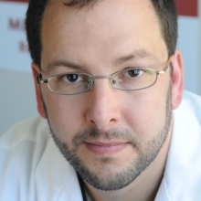
Otkriće DMN-a (the resting state network, the task-negative network)
DMN je lateralizirana u LH, a DAN u DH
Inicijalna vizualizacija DMN-a je godinama zanemarivana kao vjerojatni artefakt
DMN je pretpostavio Marcus Raichle 2001. godine (WU, St. Louis, MO), ali ona nije mogla biti dokazana dok nisu pospješeni algoritmi za ICA matrice 4-dim. BOLD signala (volumen svakog voksela mozga x vrijeme) za „čišćenje” od utjecaja rada srca, disanja, vazomotornih oscilacija i drugih izvora šuma
U rs-DMN-u je naročito teško odvojiti šum
koji nastaje od sporog ritma disanja
Čvorišta DMN-a se deaktiviraju po obraćanju pozornosti ili izvršavanje bilo koje druge aktivnosti, pa je aktivnost DMN prvi izravno snimio tek 2003. godine Micheal Greicius, a potvrdio Randy Buckner 2004. godine
P3

Slide 28
ICA principle
A
2 independent sources
B
Linear mix: A-2B
Linear mix: 1.73*A+3.41*B
ICA algorithm

Slide 29
Resting-state fMRI
Limitations: the seed ROI must be selected by the investigator; a preprocessing step of regressing the global signal can induce false negative correlations between brain regions (Murphy et al., NeuroImage, 2009)
To avoid these issues independent component analysis (ICA) decomposes (separates) the 4-dim. (brain volume over time) BOLD signal into a set of spatially distinct maps and their associated time courses (Beckmann et al., Philos. Trans. R Soc. Lond. B, 2005).
A general limitation to resting-state fMRI is that it is very difficult to separate physiological noise, induced by the cardiac pulse and respiration, from the BOLD signal (Birn et al., Hum. Brain Mapp., 2008)
ICA separates linearly mixed sources:
Task related
Heart-beat related
Breathing related
Vasomotor oscillation
Motion related
„white noise”

Slide 30
ICA applied to resting-state data identifies 8 main cortical networks
Primary
vision
Higher order
visual
processing
Hearing
Touch and
movement
DMN
(+ memory)
Salience
processing
Executive
control
Executive
control
Beckman et al., 2005, Philos. Trans. R Soc. Lond. B, 2005, 360, 1001–1013
Greicius M, Curr. Opin. Neurol., 2008, 21, 424-430

Slide 31
DMN activity at individual and group level
Individual best fit to standard DMN template among 26 components
Computed from 13 mean images
Greicius and Menon, J. Cogn. Neurosci., 2004, 16, 1484-1492

Slide 32
fMRI - default mode network (DMN)
The DMN includes:
mPFC,
PCC,
precuneus,
ACC,
parietal cortex and in a minority of studies also the hippocampus
Hafkemeijer et al., Biochim. Biophys. Acta, 2012, 1822, 431-441
DMN connectivity reflects the level of consciousness (Greicius et al., Hum. Brain Mapp., 2008; Vanhaudenhuyse et al., Brain, 2010), generates spontaneous thoughts, and preferentially activates when individuals engage in internal tasks such as daydreaming, envisioning the future, and retrieving memories, while it is negatively correlated with brain systems that focus on external visual signals
In a subject resting quietly for 8 min during an fMRI scan, BOLD signal will fluctuate up and down at a very low frequency (<0.1 Hz) - these low-frequency BOLD signal fluctuations are strongly correlated in time across regions that are known to be functionally connected
DMN undergoes developmental changes and coherent neuronal oscillations at a rate lower than 0.1 Hz become more consistent in children aged 9-12 years and in older subjects

Slide 33
DMN FC correlates with the level of consciousness
Vanhaudenhuyse et al., Brain, 2010, 133, 161-171

Slide 34
DMN activity is weaker in children (in mPFC)
Supekar et al., NeuroImage, 2010, 52, 290-301

Slide 35
DMN fc vs DTI
Most of baseline activity is mediated by neurons that are constantly active and participate in the default mode network (DMN, also known as „the resting state” or „task-negative” network) (Deco et al., TINS, 2013).
fMRI
DTI
Damoiseaux et al., Brain Struct. Funct. 2009, 213, 525-533

Slide 36
DMN in healthy elderly and AD subjects
(WashU data)
Healthy elderly subjects
Alzheimer’s disease subjects
Greicius et al., PNAS, 2004, 101, 4637-4642
AD subjects showed highly significant decreased resting-state activity in PCC (blue arrow), hippocampus and entorhinal cortex (green arrow).

Slide 37
Correlation of β-amyloid deposition (PIB PET) and DMN f-nal connectivity
Clinically normal participants with high amyloid
burden displayed significantly reduced f-nal correlations within DMN, including f-nal disconnection of the hippocampal formation relative to participants with low amyloid burden. These reductions were also observed when controlling for age and structural atrophy
Seed in PCC
(blue box)
Hedden et al., J. Neurosci., 2009, 29, 12686-12694;
findings confirmed in Sheline et al., Biol. Psychiatry, 2010, 67, 584-587

Slide 38
Biomarker correlation
CSF Aβ<500 pg/mL
vs. CSF Aβ >500 pg/mL
CSF p-tau181>80 pg/mL
vs. CSF p-tau181<80 pg/mL
The main opposing network to DMN is the Dorsal Attention Network (DAN): DAN turns off when DMN activates and vice-versa
In participants with low CSF Aβ42 and high p-tau181 (207 cognitively normal participants with preclinical AD), this switching between networks becomes sloppy: in these people, some nodes of the DAN did not turn off when DMN was active
increase decrease in f-nal conn.
increase decrease
PCC & MTL
MTL & mPFC
Wang et al., JAMA Neurol., 2013; Šimić et al., CNS Neurosci Ther. 2014)

Slide 39
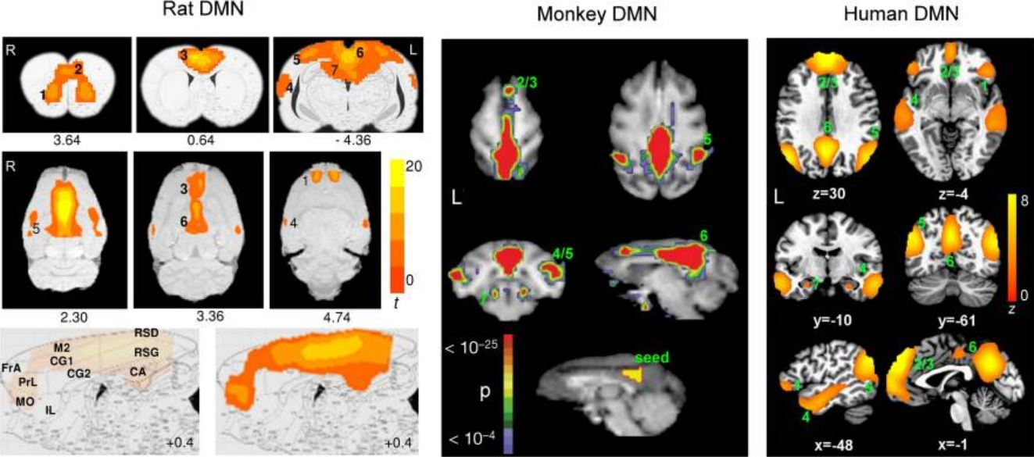

Even rats possess a DMN that is broadly similar to the DMNs of nonhuman primates and humans: despite the distinct evolutionary paths between rodent and primate brain, a well-organized, intrinsically coherent DMN appears to be a fundamental feature in the mammalian brain whose primary functions might be to integrate multimodal sensory and affective information to guide behavior in anticipation of changing environmental contingencies.
Lu et al. PNAS USA 2012

Slide 40


Genetički utjecaji na kortikalnu parcelizaciju
Velike sličnosti u izraženosti gena u glodavaca i ljudi upućuju na očuvanost mehanizama kortikalne parcelizacije, pri čemu različitosti vjerojatno odražavaju funkcionalnosti najvažnije za svaku vrstu
N = 406 blizanaca (110 MZ and 93 DZ)
Chen et al. Neuron 2011

Slide 41





MEG i pitanje slobodne volje
To generate a MEG signal that is detectable, approximately 50,000 active neurons are needed
The estimation of the sense of will (signified by “W”) or intent to move occurred well after the beginning of the RP, and the sensation of movement (signified by “M”) occurred even later, and well after the beginning of the RP
Bereitschaftspotential
Libet et al., Brain 1983;
106: 623-642

Slide 42



Spatiotemporal dynamics of word processing in the human cortex (fMRI + MEG)
Marinkovic K, Neuroscientist, 2004

Slide 43


Spatiotemporal dynamics of word processing in the human cortex (MEG + fMRI + ERP)
Marinkovic K, Neuroscientist, 2004

Slide 44




Inervacija moždane kore ekstratalamičkim vlaknima
Utjecaj promjene bilo kojeg transmiterskog sustava je izuzetno složen i ovisi o neuroanatomskoj raspodjeli vlakana i receptora u vremenu
ACh
Ch1-8
5-HT
B1-8(bez 4)
DA
A8-16
A1-7
NA

Slide 45
Kolinergički sustav
Pojednostavljena shema glavnih kolinergičkih projekcija u mozgu čovjeka

Slide 46



(P3b)
cognitive and affective processing of the stimulus
high-order perceptual processing, modulated by attention
stimulus detection
P3a
The P300 wave (P3b) is a positive deflection in the human event-related potential (ERP).
It is most commonly elicited in an oddball paradigm when a subject detects an occasional "target" (novel) stimulus in a regular train of standard stimuli.
Neurons within the basal nucleus are known to respond to novel stimuli triggering the release of ACh within the cerebral cortex, which enhances responsiveness (at psychological level this corresponds to attention) to further excitatory inputs.
These effects are mediated mainly by the muscarinic M1 receptors.
P3a – pozornost, čeoni/tjemeni režanj – dopamin
P3b – klasični P300 (novel stimulus, cognitive overload, kratkoročno zapamć.)

Slide 47



97 ispitanika
Vrijeme potrebno za prebrojati sve ciljne tonove (među ciljnima i ometajućima)
Vrijeme reakcije

Slide 49
AChE ihc
temporopolar cx, CON
temporopolar cx, Alzheimer’s disease

Slide 50
23 individual brains from 12 anthropoid species
ChAT-ihc
HUMAN NSP
CHIMPANZEE NSP
anterior level
intermediate level
posterior level

Slide 51
Teorije svijesti – 4 kategorije
prema Doering et al., Cogn. Neurosci. 2020
Svijest definiraju na temelju:
drugih fenomena: NDT, OrchOR
struktura koje ju posreduju: IIT, RPT
procesa obrade podataka koje vrše:
GNWT, HOTT, PPT, ART
bioloških (TLT, NMDA)
i kognitivnih procesa (AST, SMT, SCMT)
najprije predlažu da je „njihov” fenomen bitan za svijest ili predstavlja samu svijest, a tek nakon toga rade na detaljima kako bi to dokazali iako ne proučavaju detalje o samoj svijesti
ne zadovoljavaju „unfolding” argument, teorija svijesti ne može se temeljiti na karakterizaciji fizičke strukture mozga (tako da locira C. u hardver”, a ne govori ništa preciznije o softveru koji na tom hardveru radi)

Slide 52

1. NDT – neural darwinism theory
Edelman ju je nazvao theory of neuronal group selection (TNGS)
primarna C. (jedinstvena percepcija) nastaje u CCx integracijom (binding) mnogobrojnih ulaznih signala u razdobljima < 500 ms
svjesna su stanja uvijek raznolika, ali ujedinjena
viša C. nastaje putem selekcijskog mehanizma (neuronskog darwinizma) skupina neurona u CCx, a ti su procesi ograničeni i uvjetovani aktivnošću difuznih ascendentnih sustava: NA iz LC, 5-HT iz rostralnih raphe jezgara, kolinergičkih iz NBM, dopaminergički iz VTA, histaminergičkih iz tuberomamilarne jezgre hipotalamusa koji moduliraju i favoriziraju određena za vrstu specifična ponašanja tijekom evolucije tj. odabiru sklopove koji dovode do korisnih percepcija koje se onda ojačavaju epigenetskom i sinaptičkom plastičnošću
sličnost s teorijom sinaptičkog darwinizma (Jean-Pierre Changeux)
Teorija ne razlikuje svjesno od nesvjesnog procesiranja, pa se može reći da više pokušava poopćiti fenomene percepcije, a ne objasniti svijest
Gerald M. Edelman – (i Rodney R. Porter): NN 1972 za otkriće kem. strukture pt-la
Edelman, G. M. Naturalizing consciousness: a theoretical framework.
Proc. Nat. Acad. Sci. U.S.A., 2003; 100: 5520–5524.

Slide 53

2. Orch OR – orchestrated objective reduction theory
- nastanak NFTs u AD dovodi do gubitka informacija i
poremećaja svijesti
Svijest nastaje svakih
12,5 ms u 80-Hz-im γ valovima
Steven Pinker (2007): „Kvantna mehanika je neobična, a i svijest je neobičan fenomen; iz toga slijedi da se kvantnim mehanizmom može objasniti svijest”
Roger Penrose: NN 2020 za matematičke alate koji
su pomogli opisati ponašanje crnih rupa (rad iz 1964.)
Hameroff S, Penrose R. Consciousness in the universe: a review of the ‘Orch OR’ theory. Phys. Life Rev. 2014; 11: 39-78.
Penrose R, Hameroff S. Consciousness in the universe, neuroscience, quantum space – time geometry, and Orch OR theory. J. Cosmol. 2011; 14.

Slide 54


The John Templeton
World Charity Foundation competition 2019:
- natječaj po uzoru na eksperiment iz 1919. u kojem je fizičar Arthur Eddington suprotstavio teoriju opće relativnosti Alberta Einsteina s teorijom gravitacije Isaaca Newtona: Eddington je izmjerio kako je Sunčeva gravitacija uzrokovala pomicanje svjetlosti obližnjih zvijezda tijekom pomrčine Sunca (i Einstein je pobijedio)
vs.

Slide 55




3. IIT – information integration theory
- C. corresponds to a capacity of a system to integrate information
2019
=
Φ > 0
Φ = 0
- jedino mreže s povratnim petljama mogu posredovati svijest jer mogu integrirati informacije u mreži; što je veći stupanj integracije – veći je Φ (mjera stupnja svijesti)
Tononi, G. (2004). An
information integration
theory of
consciousness.
BMC Neuroscience, 5, 42
Giulio Tononi
Christof Koch

Slide 56
„the maximally irreducible cause-effect power of real physical computers is tiny and independent of the software running on the computer”
=
3 logička vrata, Φ > 0
66 elemenata, 3 bita, Φ = 0

Slide 57
a. Sustav koji je funkcijski specijaliziran i integriran (Φ = 74 bita); svaki element je povezan s različitim drugim elementima, s različitim stupnjem povezanosti (debljina linija). Sustav sliči na talamokortikalnu mrežu.
b. Isti stupanj povezanosti, ali je eliminirana funkcijska specijalizacija, povezanost je homogeno raspodijeljena između elemenata, stupanj integriranosti informacija je daleko manji (Φ = 20 bita)
c. Isti stupanj povezanosti, ali je eliminirana integracija jer su 4 modula međusobno odvojena (Φ = 20 bita)
Tononi, G. (2004). An information integration theory of
consciousness. BMC Neuroscience, 5, 42

Slide 58
Korelacija između stupnja C. i inteligencije jedno je od glavnih obilježja evolucije
Φ
mozgovni organoid (po Kochu)
IQ

Slide 59


salamander
GNW
IIT
turtle
man
lizard
monkey
oposum
hedgehog

Slide 60
IIT ne prolazi „unfolding” argument jer sustavi s identičnim I/O f-jama mogu imati Φ=0 ili veliki Φ
npr. u pokusu suparničkih podražaja, IIT može „vidjeti” bilo mačku ili kuću, ali „svjesno osjećati” miris šunke (Doerig et al., 2019), tj. sustav može javljati da vidi mačku, ali imati bilo koje stanje svijesti
ne prolazi argument „male mreže” (panpsihizam)
i mreže s povratnim petljama, ali i višeslojne konvolucijske mreže mogu biti aproksimatori univerzalnih funkcija, tj. mogu se koristiti za generiranje bilo kojeg željenog I/O i funkcionirati do bilo kojeg stupnja točnosti koristeći konačan broj neurona
za bilo koju rekurentnu mrežu s danim I/O funkcijama (ponašanjem) postoje odgovarajuće unaprijedne mreže s istim karakteristikama, iako je za te mreže često potrebno puno više neurona nego kod rekurentnih (vidni sustav)

Slide 61

4. RPT – recurrent processing theory
u vidnom sustavu C. nastaje kad rekurentno procesiranje (masivne povratne veze) omogući da različita specijalizirana vidna područja međusobno komuniciraju
npr. u primjeru maskiranja podražaja, prema RPT-u svjesno procesiranje nastaje kad se dogodi RP (za što je potrebno određeno vrijeme), a ako ga nema – onda se odvije samo nevjesno, subliminalno procesiranje
Svjesna percepcija središnjeg „kvadrata” očituje se povišenom neuralnom aktivnošću nakon 100 ms, a taj elevirani dio (crtkano) posredovan je rekurenjtnim vezama „viših” područja asocijativnee vidne moždane kore prema nižima („nizvodne veze”). Ako središnjeg „kvadrata” nema (prikazana samo pozadina) ili taj „kvadrat” nije svjesno percipiran, ili je podražaj maskiran, ili je ispitanik anesteziran, povišena aktivnost nije prisutna (nedostaje crtkani dio)
- i računala mogu izvoditi rekurentno procesiranje, pa nisu svjesna (teorija ne prolazi „unfolding” kriterij)
- i u „mreži” od samo 2 neurona može se implementirati rekurentno procesiranje, pa ta dva neurona ne čine svijest (panpsihizam) (teorija ne prolazi kriterij „male mreže”)
Lamme V et al., Feedforward, horizontal, and feedback processing in the visual cortex. Curr. Opin. Neurobiol. 1998; 8: 529-535.

Slide 62



Slide 63


Slide 64



5. GNWT – global (neuronal) workspace theory
Dehaene, Stanislas (2014). Consciousness and the brain: deciphering how the brain codes our thoughts. Penguin.
Dehaene, S., Lau, H., & Kouider, S. (2017). What is consciousness, and could machines have it? Science, 358(6362), 486–492.
Dehaene, S., & Naccache, L. (2001). Towards a cognitive neuroscience of consciousness: Basic evidence and a workspace framework. Cognition, 79(1), 1–37.
Dehaene, S., Naccache, L., Cohen, L., Le Bihan, D., Mangin, J.-F., Poline, J.-B., & Rivière, D. (2001). Cerebral mechanisms of word masking and unconscious repetition priming. Nat. Neurosci., 4(7), 752–758.
Baars, Bernard. 1993. A cognitive theory of consciousness. Cambridge University Press.

Slide 65



Slide 66



Slide 67



Slide 68


Slide 69


Slide 70


Slide 71
- GWT addresses paradigm cases including the attentional blink (Sergent et al., 2005), masking (Dehaene et al., 2001), and wakefulness vs. sleep (Dehaene et al., 2003); the broadcasting mechanism has conscious and unconscious alternatives.
billions of subsystems in the brain have
a GW architecture so GWT faces the large network argument - another additional criterion is needed to
decide which one of them gives rise to our seemingly
unitary conscious experience, or GWT needs to give up
the unity of consciousness
the need for additional criteria is also highlighted by the existence of systems such as the immune and the vegetative nervous
systems, which can also be seen as having a GW structure with broadcasting but are not granted consciousness by GWT
the main challenge for GWT seems to be
that it grants consciousness to too many systems:
GWT needs to provide criteria to cope with
the small (and large) network argument

Slide 72



Slide 73


Slide 74

6. HOTT – higher order thought theory

Slide 75
HOTT – nastavak
ima puno varijanti i tumačenja
ovisno o tumačenju, mogu se primijeniti argumenti male mreže ili drugih sustava
u jednoj krajnosti, ako tumačimo misli višeg reda kao jednostavno računanje u 2 stupnja, HOTT podliježe argumentu male mreže jer bi prema tome svaki računalni program s 2 stupnja bio svjestan
HOTT treba predložiti kriterije za razlikovanje koji su sustavi svjesni i objasniti koji podsustavi mozga doprinose našem ‘naizgled’ jedinstvenom svjesnom iskustvu
u drugom ekstremu, misli višeg reda mogu se jednostavno odnositi na svakodnevni koncept razmišljanja, pa vrijedi „argument sustava”: HOTT treba objasniti što je ključno da nešto bude 'misao' i koji sustavi mogu proizvoditi ekvivalente 'mislima' i biti svjestni (osim ljudi)
dodatno, ne predlaže mehanizam putem kojega nastaje C.

Slide 77



7. PPT – predictive processing theory
prema PPT-u, mozak od struje ulaznih podataka očekuje samo jednu sliku, da ako mu damo dvije slike istovremeno, moći će obrađivati samo malo jednu pa malo drugu (binocular rivalry); u trenutcima dok se jedna obrađuje i dio je svijesti, druga se obrađuje nesvjesno
svaka interna reprezentacija služi za uzvodno (top-down) predviđanje, a svijet oko nas doživljavamo strukturiranim zbog tih internih reprezentacija
ako zbog bilo kojeg razloga reality check moždane kore čeonog režnja ne uspije nastupaju simptomi psihoze (najčešće je to schizofrenija, ali psihoza može biti i izazvana npr. amfetaminima)
https://www.youtube.com/watch?v=sxwn1w7MJvk iluzija gumene ruke
- teorija ne definira koja su ključna obilježja PP-a, tj. zašto drugi sustavi koji implementiraju PP nemaju svijest
- budući da je definirana jednostavnim mehanizmom, ne prolazi argument „male mreže”
Rao Rajesh, Dana Ballard. Predictive coding in the visual cortex: a functional interpretation of some extra-classical receptive-field effects. Nat. Neurosci. 1999; 2: 79-87.
+ Friston K. 2010
+ Seth A. 2018

Slide 78

8. ART – adaptive resonance theory
C. nastaje kad su neuroni u stanju adaptivne rezonancije
ART je temelji na hijerarhijskom procesiranju, gdje adaptivna stanja odgovaraju subjektivnim doživljajima, npr. iluzorne konture kod optičkih iluzija (ti se učinci naravno ne nalaze u samom podražaju, nego su konstrukti svjesnog iskustva)
ako nakon davanja nekog podražaja neuroni ne dođu u stanje adaptivne rezonancije, taj se podražaj procesira nesvjesno
Hermann-Heringova mreža
Sive mrlje na „sjecištima” su subjektivne, pa se zbog toga čine izravno povezane sa C. Nastanak navedenih mrlja se može lako objasniti temeljnim postulatima kortikalne obrade (Blakeslee & McCourt, 2012)
ne prolazi argumente „male mreže” (čak i s < 100 neurona se može implementirati hijerarhijsko procesiranje) i „unfolding” kriterij
ne objašnjava kako se svjesna stanja razlikuju od nesvjesnih
Grossberg S. Towards solving the hard problem of consciousness: the varieties of brain resonances and the conscious experiences that they support. Neural Netw. 2017; 87: 38–95.

Slide 80

9. TLT – thalamocortical loop theory
mehanizam: oscilacije talamokortikalnih petlji pri 40 Hz (gama valovi)
te oscilacije povezuju informacije iz različitih modaliteta sinkroniziranjem kortikalnih neurona
različiti sadržaji su vezani u jedinstvenu svijest jer intralaminarne jezgre th sinkroniziraju različita kortikalna čvorišta
oštećenje IL jezgara dovodi do kome i VS
svijest je vremenski diskretna varijabla (0.6 s) (Joliot i sur., 1994.)
- i drugi organizmi imaju Th-Cx sustav, pa ih to ne čini jednako svjesnima
Llinas, Rodolfo, Ribary, U., Contreras, D., & Pedroarena, C. (1998). The neuronal basis for consciousness. Phil. Trans. Roy. Soc. Lond. B: Biol. Sci. 1998; 353(1377), 1841–1849.

Slide 81
Spontaneous magnetic activity was recorded continuously during wakefulness, slow-wave sleep and REM sleep by using a 37-channel sensor array positioned as shown. Because Fourier analysis of the spontaneous, broadly ¢ltered rhythmicity (1^200 Hz) demonstrated a large peak of activity at 40 Hz over much of the cortex, we decided that it was permissible to ¢lter the data at gamma-band frequency (35-45 Hz). Large
coherent signals with a very high signal-to-noise ratio were typically recorded from all 37 sensors as shown in
¢gure 5b for a single 0.6 s epoch of global spontaneous oscillations in an awake individual.
- razliku u stupnju C. u različitim stanjima objašnjava amplitudom delta valova (visoke amplitude – svjesno stanje, niske – nesvjesno)

Slide 82

10. NMDA theory
Flohr, H. (1992). Qualia and brain processes. In A. Beckermann,
H. Flohr, and J. Kim, eds., Emergence or Reduction, 220–238

Slide 83
11. AST – attention schema theory
eksplicitno kaže da je svijest iluzija percepcije
odvija se kortikalnim procesiranjem na spoju sljepoočnog i tjemenog režnja
nedostaje opis mehanizma: što i kako se modulira pozornost da bi nastala svijest
Ne prolazi argument male mreže
Ne prolazi argument drugih sustava

Slide 84


12. SMT – sensorimotor theory
primarno objašnjava takozvanu fenomenalnu svijest (phenomenal C.)
prema SMT, FC je OSJEĆAJ koji proizlazi iz interakcije s okolinom, npr. osjećaj vida se razlikuje od sluha jer se ulazni vidni podatci ponašaju drugačije kad se krećemo nego slušni
iako u početku promatrač s TVSS-om locira podražaje na dijelu tijela koji se stimulira, uz vježbu, promatrač lociraju objekte u prostoru, a ne na koži – iako još uvijek može osjetiti lokalni taktilni osjećaj (npr. ako je bolan ili ako svrbi)
Što definira senzorimotoričke petlje? Kojim se mehanizmom objašnjavaju senzorimotoričke interakcije? Po toj logici je i termostat svjesno biće…
Kevin O’Regan
2001, ‘04, ‘11

Slide 85


13. SCTM – self comes to mind theory
osjećaj selfa (jastva) ključan je za nastanak C.
self čine populacije neurona koji reprezentiraju i monitoriraju stanje tijela
ključni korak u nastanku C. nije percepcija putem koje se stvara sadržaj C. (ulijevanje vode u posudu) nego je to oblikovanje same posude – tako da znamo da su te percepcije u sadržaju svijesti NAŠE
self je ključan jer je on „svjedok” našeg uma i jedini način na koji možemo znati da se radi o našim mentalnim stanjima (mPFC)
postajemo svjesni događaja oko nas tek kad korespodentne reprezentacije tih događaju dođu u interakciju sa selfom
PROTOSELF – mapiranje vlastitoga tijela u SŽS-u, interakcija s nekim objektom ili bićem dovodi do reprezentacije toga objekta u reprezentacijskim mapama, ali i do promjena u tjelesnim stanjima, čime postajemo svjesni tih objekata →
2010
To je Damasijev koncept otjelovljene spoznaje (cognitive embodiment); bez tog iskustva (reprezentacije, unutarnje slike) vlastitoga tijela (self-image) bi odrasle osobe bile bespomoćne poput novorođenčadi budući da im emocije bez svjesnih osjećaja ne bi bile dovoljne za preživljevanje; no jednom kad su otjelovljene, emocije mogu egzistirati i odvijati se i isključivo unutar SŽS-a, što potvrđuju fenomeni deaferentacijske (najčešće fantomske) boli. SŽŠ mora neprekidno ažurirati informacije o stanju tijela kako bi regulirao procese koji ga drže na životu
Antonio Damasio
Notes:
završavam na Descartesu gdje sam i počeo

Slide 86

13. SCTM – cont.
u komi i VS je stanje reprezentacije selfa oštećeno
nesvjesno procesiranje se odvija kad nema interakcije drugih dijelova mozga sa selfom i vlastitim reprezentacijama
ne objašnjava dovoljno precizno mehanizam nastanka da bi se mogla provjeriti
ne objašnjava dovoljno dobro zašto je C. čovjeka veća nego kod drugih životinjskih vrsta
-> za detaljan opis otjelovljene spoznaje

Slide 87
Odnos C. i vrsta pamćenja
Core C.
sržna C.
kognitivna C.
autobiografska C.
LeDoux and Lau, 2020

Slide 88
Savant syndrome
A rare condition in which a person with serious mental disability and low IQ exhibit remarkable abilities or brilliance in some domains of knowledge
Such a skill usually emerge spontaneously and is not derived from practice; one of the most incredible manifestations of savant syndrome is that of the “acquired” savant. Here, prodigious skill, especially in art or music, or the enhanced memory capacity, emerges unexpectedly in some people who have suffered a head injury, stroke, and in patients with e.g. FTD with predominant left hemisphere involvement
Similarly, it can also be induced in normal people by creating a virtual injury (temporary dysfunction) of the left temporal lobe using rTMS
Notes:
+ dodatak ako bude bilo vremena ili kao odgovor na pitanje

Slide 89
Savant syndrome cont.
Besides being attracted to numbers, especially prime numbers, and calendars, individuals with savant syndrome are often fascinated by art and music and have extraordinary memory capacity and visuospatial abilities; synesthesia and absolute pitch are also more commonly found in savants than in the general population
About half of the individuals with savant syndrome have an ASD, while the other half have some other form of CNS damage or disease; only about 10% of the autistic people are savant

Slide 90
At first diagnosed as autistic, later as FG sy (Opitz-Kaveggia sy);
Agenesis corporis callosi, agenesis of anterior commissure, macrocephalia
He knew almost by heart the content of > 12,000 books and atlases
„Rain man” (Raymond Babbitt is Dustin Hoffman) https://www.youtube.com/watch?v=DLpCfHH1OVU (the real „Rain man”)

Slide 91



Slide 92



„Racing car” znak u agCC
agCC
CONTROL
https://radiopaedia.org

Slide 93
Owen et al., The structural connectome of the human brain in agenesis of the corpus callosum. Neuroimage, 2013

Slide 94
The control brains exhibit some variability, but the overall distribution of degree is constant. The AgCC connectomes demonstrate more variability in the location and number of hub regions
Owen et al., The structural connectome of the human brain in agenesis of the corpus callosum. Neuroimage, 2013

Slide 95

Kalozalna i komisuralna vlakna
CC
AC
PC

Slide 96

Hipokampalna komisura (psalterium)

Slide 97
Konceptni neuroni
Quian Quaroga R. (2012) Concept cells: the building blocks of declarative memory functions. Nat. Rev. Neurosci. 13: 587-597

Slide 98

Attractor dynamics of concept neurons from a few visual cues
by the activation of a network representing a given concept
Quian Quaroga R. (2012) Concept cells: the building blocks of declarative memory functions. Nat. Rev. Neurosci. 13: 587-597

Slide 99
Neke moguće usporedbe razvoja svijesti s teorijom igara
Kao i kod igranja igara od AI se traži donijeti optimalnu odluku o sljedećem potezu, ali je također potrebno pronaći i optimalnu dugoročnu strategiju
Taj prvi potez kod svijesti čovjeka ovisi o prediktivnom kodiranju
AI je zapravo igra u kojoj je ključ pretraživanje prostora stanja
Za razliku od StockFisha, koji se temelji na domenskom znanju (tako su i kod moždane kore odraslog čovjeka parcelizirane kognitivne domene), strojno učenje se AlphaZeroa temelji na Monte Carlo stablu pretraživanja (tree search) bez domenskog znanja
Šah, go i šogi su igre s potpunim informacijama, a pravila su fiksna; kod svijesti to nije slučaj (osim ako ne uzmemo skup svih fizikalnih zakona kao pravila)

Slide 100


Slide 101


Slide 102


Slide 103
Zaključci
Svijest je rezultat biološke evolucije
C. povećava vjerojatnost da će organizam usmjeriti svoju pozornost, a nakon toga i svoje djelovanje na ono što je najvažnije za njegov opstanak i reprodukciju; svaka jedinka želi biti sita i na sigurnom, od jednostaničnog organizma do čovjeka: https://www.youtube.com/watch?v=H6u0VBqNBQ8 )
Nijedna teorija zasad ne objašnjava svijest niti zadovoljava sve empirijske uvjete (argumente), ali mnoge od njih doprinose njezinom boljem razumijevanju

Slide 104
Notes:
poziv u Dubrovnik

Slide 105
Hvala na pozornosti!
IP-2019-04-3584 (2020-2024)
KK.01.1.1.01.0007 ZCI-Neuro

Slide 106
Sažetak
Objašnjenje svijesti jedno je od najtežih pitanja u neuroznanosti, a glavni razlog postojanja brojnih teorija je nedostatak strožih kriterija koji bi se temeljili na iskustvenim podacima i činjenicama. Pojednostavljeno, dvije su glavne dimenzije svijesti budnost i svjesnost. Budnost (wakefulness, arousal, vigilance) ovisi o aktivnosti izodendritičkih neurona retikularne formacije i njihovih ascendentnih projekcija, dok svjesnost (sadržaj svijesti/proživljeno iskustvo sebe i okoline, awareness/lived experience) vjerojatno u najvećoj mjeri ovisi o frontoparijetotalamičkim mrežama, napose mreži temeljnog načina rada (default mode network). U pojedinim promijenjenim stanjima svijesti te dvije dimenzije mogu biti oštećene u različitoj mjeri. Najveći je stupanj disociranosti prisutan u vegetativnom stanju, budući da ga nakon kraćeg ili duljeg razdoblja kome karakterizira budnost bez svjesnosti o vlastitom postojanju i voljne interakcije s okolinom. U tijeku predavanja pokušat ću iznijeti neke temeljne postavke, prednosti i nedostatke za trinaest u znanstvenoj literaturi najviše spominjanih teorija svijesti. Budući da zasad najbolje zadovoljava većinu empirijskih kriterija, posebno ću detaljno opisati teoriju dijeljenja informacija u zajedničkom radnom okružju (global neuronal workspace theory of consciousness). Prema toj teoriji fenomen svijesti obuhvaća dvije vrste procesiranja: odabir informacija za dijeljenje između pojedinih multimodalnih kortikalnih čvorišta (hubs), što ih čini globalno dostupnima za analizu i izvještavanje (C1 svijest) te samonadzorno procesiranje navedenih izračuna, što nam daje subjektivni osjećaj sigurnosti ili pogreške (C2 svijest). Trenutni stupanj umjetne inteligencije strojeva još uvijek se temelji na oponašanju nesvjesnog procesiranja mozga čovjeka (C0 svijest). Na kraju bih otvorio raspravu o, trenutno samo teorijskim, mogućnostima implementiranja C1 i C2 svijesti u strojne i biološke sustave.

